Slide 1
Equilibres Acido-Basique

Slide 2
1-Théorie de Bronstëd
Un acide est une espèce capable de libérer un proton(H⁺ )
Une Base est une espèce capable de d’accepter un proton(H⁺)
Un acide est une espèce capable de capter un doublet
Un Base est une espèce capable de céder un doublet(se lier à un proton)
Monoacide
Mono Base
Polyacide
Poly Base

Slide 3
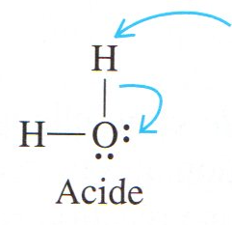
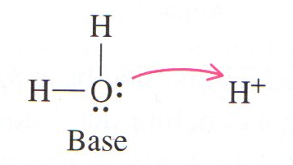
2- Equilibre Ionique de l’Eau
Un composé qui peut se comporter Comme
un Acide ou comme une Base.
H₂O est un Amphotère

Slide 4
Acide
3-Electrolytes
Base
Fort
Dans ce cas des équilibres ont a besoin des constantes, afin de déterminer la concentrations des différentes espèces
Faible
Forte
Ka
Kb
Faible

Slide 5
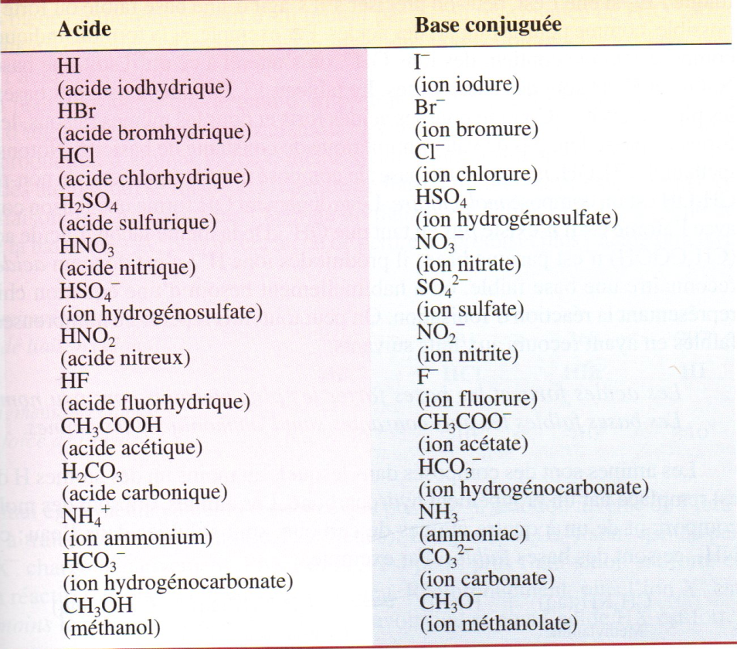
4- Couple: acide/base conjuguée

Slide 6
5- pH et pOH
Afin de déterminer le pH d’une solution Acide ou Basique , il faut déterminer la concentration en H₃O⁺ ou OH⁻
0 1 2 3 4 5 6 7 8 9 10 11 12 13 14

Slide 7
Afin de déterminer le pH d’une solution Acide ou Basique , il faut déterminer la concentration en H₃O⁺ ou OH⁻
5-1: pH d’un Acide Fort
Réaction complète

Slide 8
27/02/2012
5-2: pH d’un Base Forte
Réaction complète

Slide 9
Afin de déterminer le pH d’une solution Acide ou Basique , il faut déterminer la concentration en H₃O⁺ ou OH⁻
5-3: pH d’un Acide Faible
Réaction incomplète
En équilibre

Slide 10
Afin de déterminer le pH d’une solution Acide ou Basique , il faut déterminer la concentration en H₃O⁺ ou OH⁻
5-4: pH d’un Base Faible
Réaction incomplète
En équilibre

Slide 12
5-5: relation entre le pKa et le pKb

Slide 13
1-Calculez la concentration en ions hydronium des liquides suivants:
Application-1-
a- les sucs gastrique (pH=1,85)
b– les urines (pH=6)
2-Calculez la concentration en ions hydroxyde des liquides suivants:
a- Sang Artériel(pH=7,4)
b– Eau de mer (pH=9,3)

Slide 14
5-6: Variation de la force de l’acidité
Dans une Période: l’électronégativité la force d’attraction
La mobilité de H l’acidité augmente
CH₄ NH₃ H₂O HF
H-Cl
H-Br
H-I
Dans un Groupe: le volume de l’atome
la force d’attraction électrostatique
l’énergie d’ionisation l’électronégativité
la mobilité de H
l’acidité

Slide 15
5-6: Variation de la force de l’acidité

Slide 16
5-7: Neutralisation Acido-Basique
Dans la réaction d’un acide avec une base , appelée Neutralisation,
les caractéristiques entre l’Acide et la Base
Fort-------> Neutre
faible-----> faible
a-Neutralisation Acide Fort-Base Forte
Sel Neutre
b-Neutralisation Acide Faible-Base Forte
Sel à caractère Basique
c-Neutralisation Acide Fort-Base Faible
Sel à caractère Acide
d-Neutralisation Acide Faible-Base Faible
Le caractère du sel est fonction de la force de
l’Acide
et de la Base

Slide 17
Quelque soit le type de mélange
Il faut toujours calculer , n_{a} et n_{b} .
n_{a} = C_{a} • V_{a}
n_{b} = C_{b} • V_{b}
Si n_{a} > n_{b} → Excès d’Acide
Si n_{a} = n_{b} → Neutralisation
Si n_{a} <n_{b} → Excès de Base.
Remarque: Attention aux variations de volume.

Slide 18
Mélange
Acide Fort +Base Forte
n_{a} > n_{b} → excès d’Acide → Milieu est Acide Fort
n_{a} = n_{b} → Neutralisation → Milieu est Neutre
n_{a} <n_{b} → excès de Base→ Milieu est basique Fort

Slide 19
Acide Fort +Base Faible
Acide Faible +Base Forte

Slide 20
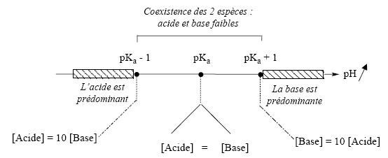

Slide 21
Solution Tampon
Mélange d’un Acide faible (HA)et sa Base conjuguée (A⁻)
Dans des proportions voisines ou égales.
[HA]≈ [A⁻]; Couple: HA/A⁻
Exemple:
Si, [HA]≈ [A⁻]
Si, [HA]=[A⁻]
Efficacité
maximale de
la solution tampon

Slide 22
Le pH d’une Solution Tampon
Les [HA]≈ [A⁻] sont de l’ordre de 10⁻²mol/l

Slide 24
Dosage
Acide Fort +Base Faible
n_{a} > n_{b} → excès d’Acide → Milieu est Acide Fort
n_{a} = n_{b} → Neutralisation →
Sel d’Acide Faible , présence de
n_{a} <n_{b}
Mélange Tampon
Présence des deux espèces

Slide 25
Dosage
Acide Faible +Base Forte
n_{a} > n_{b}
Mélange Tampon
Présence des deux espèces
Sel de Base Faible
n_{a} = n_{b} → Neutralisation →
n_{a} <n_{b} → excès de Base Forte→ Milieu est basique Forte

Slide 27
Acide Faible +Base Faible
Milieu Aqueux
Le mélange d’un acide faible et une base faible donne une solution faiblement acide ou faiblement basique
Le pH est proche de 7
On remarque que le pH est indépendant de la concentration.

Slide 28
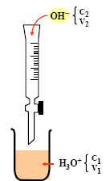
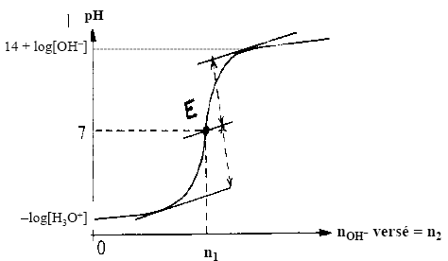
Courbe de dosage Acide Fort +Base Forte

Slide 29
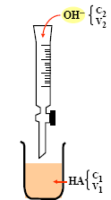
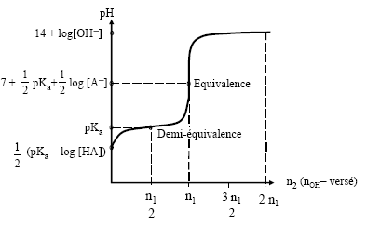
Courbe de dosage Acide Faible+Base Forte

Slide 30
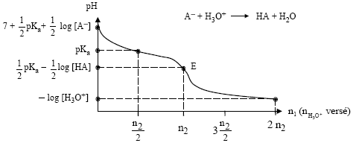
Courbe de dosage Base Faible + Acide Fort

Slide 31
^{Application-1-}
Calculer le pH d’une solution d’acétate de sodium (CH₃COONa) en solution aqueuse de concentration 0,25mol/L, on donne Ka= 1,8.10⁻⁵.
Sel à caractère Basique
Ou

Slide 32
^{Application-1-}
Calculer le pH des points suivants, lors du titrage d’un acide fort part une Base,
on donne:
V_{a}= 20,OOml, de HCl,
C_{a}= 0,5mol/l de HCl(Bécher)
V_{b}= Varie=(0; 10; 19;19,5;20; 20,5;21; 25ml)de NaOH,
C_{b}= 0,5mol/l de NaOH(Burette)

